Slide 1

Aguilar Avendaño Jazmin
Morales Juárez David
Sánchez Ayala Verona

Slide 2

COFEPRIS
COMISIÓN FEDERAL PARA LA PROTECCIÓN CONTRA RIESGOS SANITARIOS
FUNDADO EN JULIO DEL 2001
EL COMISIONADO ES JOSÉ ALONSO NOVELO BAEZA
DEPENDENCIA DE SECRETARÍA DE SALUD

Slide 3

¿QUÉ ES LA COFEPRIS?
ES EL ORGANISMO RECTOR EN MATERIA DE REGULACIÓN SANITARIA DEL GOBIERNO DE LA REPÚBLICA.
VERIFICA LA ACTIVIDAD DE LAS 15 PRINCIPALES INDUSTRIAS DEL PAÍS, ASÍ COMO PRODUCTOS Y ESTABLECIMIENTOS CON UN VALOR ECONÓMICO EQUIVALENTE A CASI EL 10% DEL PIB
DESDE LABORATORIOS FARMACÉUTICOS, PLAYAS, RESTAURANTES Y RASTROS HASTA SUPERMERCADOS Y FARMACIAS, ACTIVIDADES EN LAS QUE PARTICIPAN DIARIAMENTE 2,500 VERIFICADORES, EN COORDINACIÓN CON EL SISTEMA FEDERAL SANITARIO.

Slide 4


LA COMISIÓN FEDERAL REGULA 44 CENTAVOS DE CADA PESO QUE GASTAN LOS HOGARES EN MÉXICO:
ALIMENTOS, BEBIDAS, Y TABACO
ARTÍCULOS PARA EL CUIDADO DE LA SALUD
ARTÍCULOS PARA EL CUIDADO PERSONAL
SU LABOR HA MERECIDO EL RECONOCIMIENTO DE INSTANCIAS INTERNACIONALES, COMO:
LA ORGANIZACIÓN MUNDIAL DE LA SALUD (OMS)
LA ORGANIZACIÓM PANAMERICANA DE LA SALUD (OPS)

Slide 5

MISIÓN COFEPRIS:
PROTEGER A LA POBLACIÓN
CONTRA RIESGOS A LA SALUD.
REGULACIÓN, CONTROL Y PREVENCIÓN DE RIESGOS SANITARIOS.

Slide 6


VISIÓN COFEPRIS.
MÉXICO TENDRÁ UNA AUTORIDAD NACIONAL PARA LA PROTECCIÓN CONTRA RIESGOS SANITARIOS CONFIABLE Y EFICAZ.

Slide 7

LA COFEPRIS ESTABLECERÁ E IMPLEMENTARÁ POLÍTICAS, PROGRAMAS Y PROYECTOS PARA PREVENIR Y ATENDER LOS RIESGOS SANITARIOS, CONTRIBUYENDO ASÍ A LA SALUD DE LA POBLACIÓN
¿QUÉ HARÍA LA
COFEPRIS EN ESTOS CASOS?

Slide 8


DIRECTORIO INSTITUCIONAL
Nómina Transparente:
En este portal, de la Secretaría de la Función Pública, se muestra el sueldo bruto mensual y el sueldo neto estimado más reciente de las personas servidoras públicas activas en la Administración Pública Federal.
Registro de Servidores Públicos:
La Secretaría de la Función Pública pone a disposición los datos curriculares de los servidores públicos obligados a presentar declaración patrimonial, así como lo relativo a los puestos que desempeñan. Este registro contiene también la información de la situación patrimonial de los servidores públicos que expresamente aceptaron darla a conocer.

Slide 9

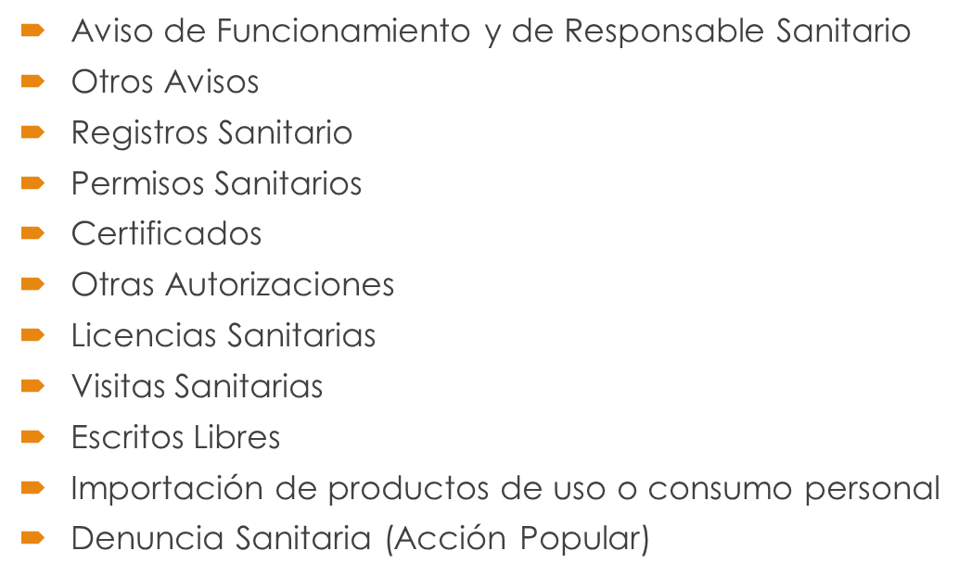
Trámites y Servicios

Slide 10


ALERTAS SANITARIAS
Es la afectación a la salud de la población, derivado del uso y/o consumo de diversos productos y servicios.
Alertas sanitarias de medicamentos
Alertas sanitarias de alimentos
Alertas sanitarias de servicios de salud
Alertas sanitarias de suplementos alimenticios
Alertas sanitarias de tabaco
Alertas sanitarias de bebidas alcohólicas
Alertas sanitarias de otros productos
Alertas sanitarias de publicidad engañosa

Slide 11


LAS DENUNCIAS SANITARIAS TIENEN POR OBJETO PONER EN CONOCIMIENTO DE ESTA AUTORIDAD, LOS HECHOS, ACTOS U OMISIONES EN MATERIA SANITARIA, QUE SEGÚN LA PERSPECTIVA DEL DENUNCIANTE, PROVOQUE UN DAÑO A LA SALUD DE LA POBLACIÓN O LE REPRESENTE ALGÚN RIESGO
DENUNCIAS SANITARIAS

